Slide 1
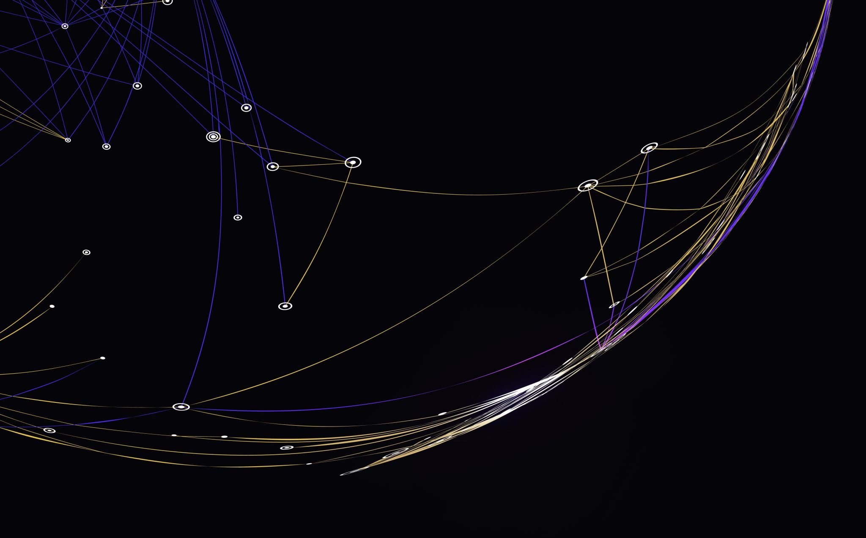
Sortări
Tema 1
Enache Sabina-Anca
Grupa 134

Slide 2
Cuprins
Informații generale
Sortările implementate
Top sortări

Slide 3
Informații generale
Implementarea a fost făcută în limbajul Python.
Pentru teste am folosit funcția random căreia îi dădeam două valori: una care reprezintă numărul de elemente ale vectorului care trebuie sortat și una care reprezintă valoarea maximă.

Slide 4
Sortările implementate
          RadixSort
          MergeSort
          ShellSort
          CountingSort (la alegere – bazat pe numărare)
          InsertionSort (la alegere)

Slide 5
RadixSort
import random
import time
n=int(input("Elementul maxim"))
maxx=int(input("Nr de elemente"))
#radixsort care se ajuta de countingsort
def radixsort(v):
max_nr = max(v)
p = 1
while max_nr // p > 0:
countsort(v, p)
p *= 10
return v
def countsort(v, exp):
n = len(v)
rez = [0] * n
frev = [0] * 10
for i in range(n):
cifra = (v[i] // exp) % 10
frev[cifra] += 1
for i in range(1, 10):
frev[i] += frev[i - 1]
i = n - 1
while i >= 0:
cifra = (v[i] // exp) % 10
rez[frev[cifra] - 1] = v[i]
frev[cifra] -= 1
i -= 1
for i in range(n):
v[i] = rez[i]
vector = [random.randint(0,n) for _ in range(maxx)]
print("Vectorul nesortat:",vector)
start=time.time()
A=radixsort(vector)
stop=time.time()
print("Timpul de executare este pentru radixsort: ",stop-start)
print("Vectorul sortat: ",A)
Complexitate: O(nlogmax)
Timp de executare (în secunde):
Pentru 1.000 de elemente și valoarea maximă 10.000: 0.02400684356689453
Pentru 1.000 de elemente și valoarea maximă 1.000.000: 0.0028352737426757812
Pentru 10.000 de elemente și valoarea maximă 1.000: 0.019991397857666016
Pentru 100.00 de elemente și valoarea maximă 1.000: 0.12902116775512695
În medie: 0.0439636707305908193 secunde

Slide 6
MergeSort
import random
import time
n=int(input("Elementul maxim"))
maxx=int(input("Nr de elemente"))
#mergesort
def mergesort(v):
if len(v) >1:
mid = len(v)//2
l=v[:mid]
r=v[mid:]
mergesort(l)
mergesort(r)
i = j = k = 0
while i < len(l) and j < len(r):
if l[i] <= r[j]:
v[k] = l[i]
i += 1
k += 1
else:
v[k] = r[j]
j += 1
k += 1
while i < len(l):
v[k] = l[i]
i += 1
k += 1
while j < len(r):
v[k] = r[j]
j += 1
k += 1
return v
vector=[random.randint(0,n) for _ in range(maxx)]
print("Vectorul nesortat:",vector)
start=time.time()
A = mergesort(vector)
stop=time.time()
print("Timpul de executare este pentru mergesort: ",stop-start)
print("Vectorul sortat: ",A)
L.append("Timpul de executare este pentru mergesort: ")
Complexitate: O(nlogn)
Timp de executare (în secunde):
Pentru 1.000 de elemente și valoarea maximă 10.000: 0.04900717735290527
Pentru 1.000 de elemente și valoarea maximă 1.000.000: 0.0029859542846679688
Pentru 10.000 de elemente și valoarea maximă 1.000: 0.042999982833862305
Pentru 100.00 de elemente și valoarea maximă 1.000: 0.2970089912414551
În medie: 0.09800052642822266095 secunde

Slide 7
ShellSort
import random
import time
n=int(input("Elementul maxim"))
maxx=int(input("Nr de elemente"))
#shellsort
def shellsort(v,n):
gap = n // 2
while gap > 0:
i = gap
while i < n:
j = i-gap
while j >= 0:
if v[j] > v[j+gap]:
v[j],v[j+gap] = v[j+gap], v[j]
else:
break;
j = j - gap
i += 1
gap = gap // 2
return v
vector=[random.randint(0,n) for _ in range(maxx)]
print("Vectorul nesortat:",vector)
start=time.time()
A = shellsort(vector, len(vector))
stop=time.time()
print("Timpul de executare este pentru shellsort: ",stop-start)
print("Vectorul sortat: ",A)
Complexitate: O(nlogn)
Timp de executare (în secunde):
Pentru 1.000 de elemente și valoarea maximă 10.000: 0.07487082481384277
Pentru 1.000 de elemente și valoarea maximă 1.000.000: 0.0030088424682617188
Pentru 10.000 de elemente și valoarea maximă 1.000: 0.06258535385131836
Pentru 100.00 de elemente și valoarea maximă 1.000: 0.4979898929595947
În medie: 0.1596137285232543872 secunde

Slide 8
CountingSort
import random
import time
n=int(input("Elementul maxim"))
maxx=int(input("Nr de elemente"))
("Timpul de executare este pentru shellsort: ",stop-start)
#countingsort - bazat pe numarare (primul algortim la alegere)
def countingsort(v):
max_nr = max(v)
frev = [0] * (max_nr + 1)
for i in range(len(v)):
frev[v[i]] += 1
for i in range(1, len(frev)):
frev[i] += frev[i - 1]
rez = [0] * len(v)
for i in range(len(v) - 1, -1, -1):
rez[frev[v[i]] - 1] = v[i]
frev[v[i]] -= 1
return rez
vector=[random.randint(0,n) for _ in range(maxx)]
print("Vectorul nesortat:",vector)
start=time.time()
A=countingsort(vector)
stop=time.time()
print("Timpul de executare este pentru countingsort: ",stop-start)
print("Vectorul sortat: ",A)
Complexitate: O(n+max)
Timp de executare (în secunde):
Pentru 1.000 de elemente și valoarea maximă 10.000: 0.0049893856048583984
Pentru 1.000 de elemente și valoarea maximă 1.000.000: 0.15975260734558105
Pentru 10.000 de elemente și valoarea maximă 1.000: 0.005983591079711914
Pentru 100.00 de elemente și valoarea maximă 1.000: 0.0200040340423584
În medie: 0.0476824045181274406 secunde

Slide 9
InsertionSort
import random
import time
n=int(input("Elementul maxim"))
maxx=int(input("Nr de elemente"))
#insertionsort (al doilea algoritm la alegere)
def insertionsort(v):
for i in range(1,len(v)):
key = v[i]
j = i - 1
while j >= 0 and v[j] > key:
v[j+1] = v[j]
j -= 1
v[j+1] = key
return v
vector = [random.randint(0,n) for _ in range(maxx)]
print("Vectorul nesortat:",vector)
start=time.time()
A = insertionsort(vector)
stop=time.time()
print("Timpul de executare este pentru insertionsort: ",stop-start)
Complexitate: O(n^2)
Timp de executare (în secunde):
Pentru 1.000 de elemente și valoarea maximă 10.000: 4.284193277359009
Pentru 1.000 de elemente și valoarea maximă 1.000.000: 0.03999137878417969
Pentru 10.000 de elemente și valoarea maximă 1.000: 4.3320159912109375
Pentru 100.00 de elemente și valoarea maximă 1.000: -
În medie: 2.88540021578470873 secunde

Slide 10
Sortarea implicită a limbajului Python
Sortarea implicită a limbajului Python este Timsort.
Este apelată prin comanda vector.sort(), unde vector este lista care vrem să fie sortată.
Este cel mai rapid algoritm de sortare comparativ cu cele implementate.

Slide 11
Top sortări de la cel mai rapid la cel mai lent
(bazat pe medie)
RadixSort
CountSort
MergeSort
ShellSort
InsertionSort

